Slide 1


MAESTRIA EN ADMINISTRACION GERENCIAL HOSPITALARIA
ESCUELA POLITECNICA DEL EJERCITO
VICERRECTORADO DE INVESTIGACIÓN Y VINCULACIÓN CON LA COLECTIVIDAD
UNIDAD DE GESTIÓN DE POSTGRADO
TESIS DE GRADO PREVIO A LA OBTENCIÓN DEL TÍTULO DE MASTER EN ADMINISTRACIÓN GERENCIAL HOSPITALARIA
Samia Guevara Zamora
Rosa Elena Orquera Arguello

Slide 2

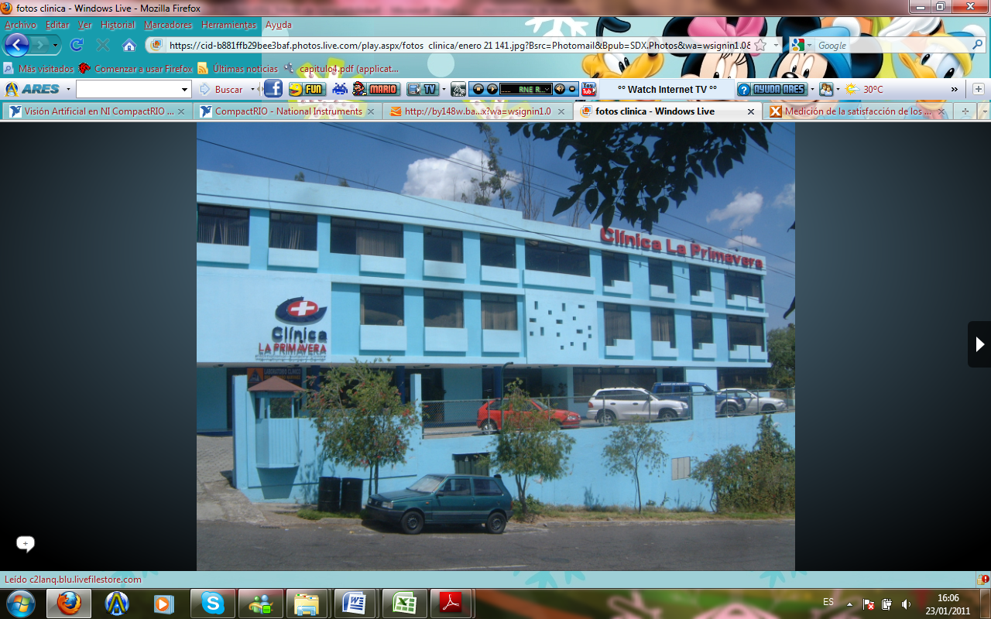

ESCUELA POLITECNICA DEL EJERCITO
DISEÑO Y PROPUESTA DE MEJORAMIENTO TÉCNICO ADMINISTRATIVO DE LA CLÍNICA LA PRIMAVERA

Slide 3
Contenido
Introducción
Problema de investigación
Objetivos de la investigación
Hipótesis
LOGO
Caracterización la empresa
Análisis de la situación actual
Base conceptual
Procesos actuales de la clínica La Primavera
Propuesta de mejoramiento de procesos
Conclusiones y Recomendaciones

Slide 4
Your Business Company slogan in here
INTRODUCCION

Slide 5
Introducción
TIPO DE INSTITUCION
Institución de salud de segundo nivel de atención
Areas
Emergencias
Consulta Externa
Hospitalización
Cirugía
Centro Obstétrico
Servicios de Diagnóstico
Servicios de Apoyo y Administrativos
FORTALEZA
Servicio de parto en agua
FALENCIAS
Falencias en conocimientos de administración basada en procesos.

Slide 6
Your Business Company slogan in here
PROBLEMA DE
INVESTIGACIóN

Slide 7



PROBLEMA DE INVESTIGACION
Dificultad en la recopilación de información
Deficiente metodología de gerencia por procesos por parte
Carencia de informes estadísticos de la situación actual

Slide 8
Your Business Company slogan in here
OBJETIVOS DE
LA
INVESTIGACIÓN

Slide 9
OBJETIVOS DE INVESTIGACION
OBJETIVO GENERAL
Diseñar los procesos técnico-administrativos de la Cínica “la Primavera” y proponer su mejoramiento
OBJETIVOS ESPECIFICOS
Realizar un diagnóstico de la situación actual en procesos en la Clínica
“La Primavera”
Hacer un análisis de fortalezas, debilidades, oportunidades y amenazas
de la Clínica “La Primavera”
Recoger información de los procesos actuales de la Clínica “La
Primavera”
Aplicar herramientas de mejoramiento de procesos en la clínica “La
Primavera”
Elaborar el manual de procesos técnico-administrativos de la Clínica “la
Primavera”

Slide 10
Your Business Company slogan in here
HIPOTESIS

Slide 11
HIPOTESIS
La administración de la Clínica La Primavera tiene varias falencias, en gran parte debido a que no se la realiza en base a procesos claros, definidos y estandarizados; la cual mejoraría si los administradores aplican el manual de procesos que se propone en el presente trabajo.

Slide 12
Your Business Company slogan in here
CARACTERIZACIóN
DE LA
EMPRESA

Slide 13
CARACTERIZACIÓN DE LA EMPRESA
Ubicada en el Valle de Cumbayá
RESEÑA HISTORICA
Su director Dr. Diego Alarcón
Creada en 1988 ( casa alquilada)
1996 se construye la clínica en 3 plantas

Slide 14
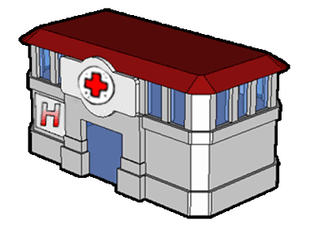

CARACTERIZACIÓN DE LA EMPRESA
VISIÓN
MISIÓN

Slide 15
CARACTERIZACIÓN DE LA EMPRESA
OBJETIVOS GENERALES
Desarrollar sus actividades dentro de los parámetros de optimización de sus recursos, que permita mantener los servicios de su alta calidad y que asegure una rentabilidad razonable a su propietario.
Brindar atención medica-quirúrgica a la población que solicite servicios médicos.
Contribuir al mejoramiento de la salud y vida de la población.
Ser pioneros en el sector en atención médica con precios competitivos, con un servicio de excelente calidad.
Crear fuentes de trabajo permitiendo la realización profesional y personal de médicos, enfermeras, auxiliares de enfermería, personal de administración, servicios generales, etc. Promoviendo estrategias para el desempeño eficiente y con criterio en sus diferentes áreas de trabajo.

Slide 16
CARACTERIZACIÓN DE LA EMPRESA
OBJETIVOS ESPCIFICOS

Slide 17
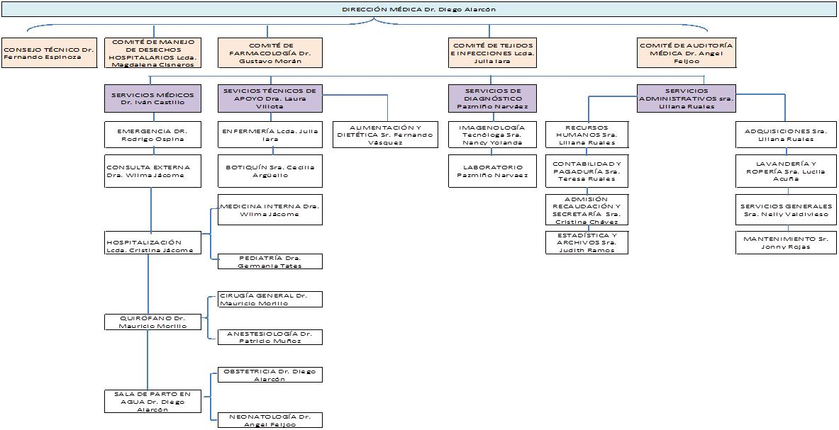
ESTRUCTURA ORGANIZACIONAL
Organigrama Clínica La Primavera (Reglamento interno de la Clínica la Primavera 2010)

Slide 18
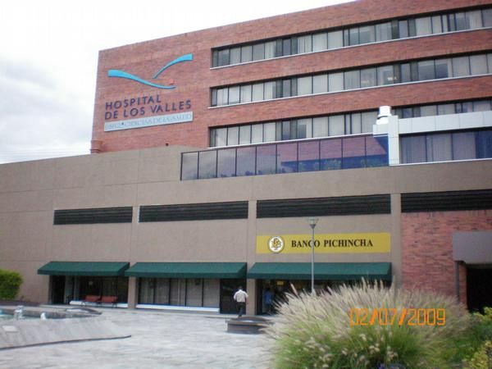


CARACTERIZACIÓN DE LA EMPRESA
servicios
competencia
SEVICIOS MÉDICOS
SERVICIOS TÉCNICOS DE APOYO
SERVICIOS DE DIAGNÓSTICO
SERVICIOS ADMINISTRATIVOS
Clientes y Proveedores

Slide 19
Your Business Company slogan in here
Base conceptual

Slide 20
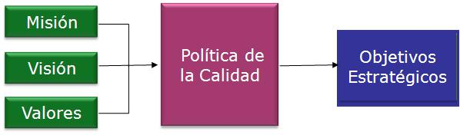
DIRECCIONAMIENTO ESTRATÉGICO

Slide 21



MISIÓN Y VISIÓN
MISIÓN
Periodo de tiempo
Posición que
queremos alcanzar
Actividad / servicio
Ámbito de acción
(población)
Principios y Valores
Tipo de organización
Motivo de creación
Productos/Servicios
Factor diferenciador
Principios
Valores

Slide 22
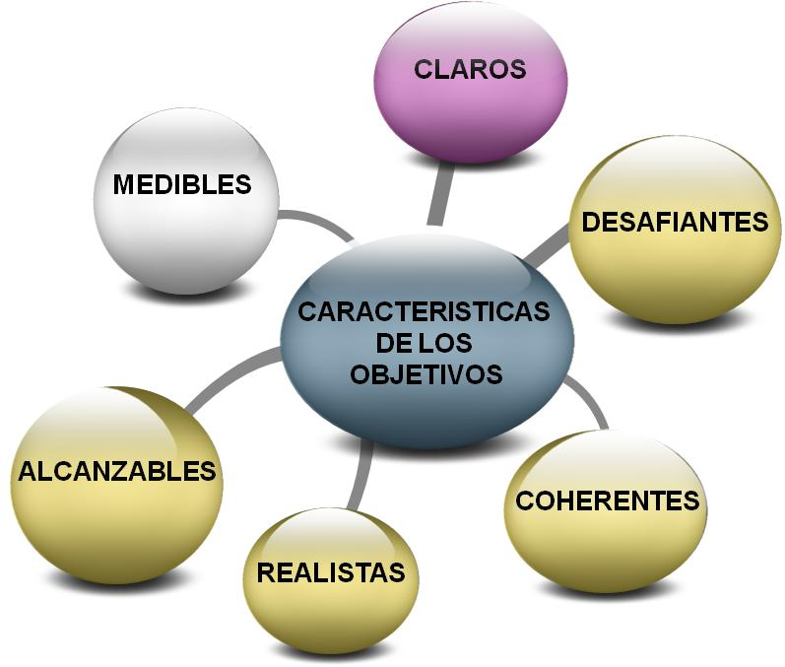
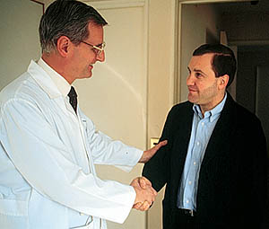
LOS OBJETIVOS
TIPO DE OBJETIVOS
RESULTADOS
ESTRATÉGICOS
RESULTADOS
FINACIEROS

Slide 23


VALORES EMPRESARIALES
CÓMO SE PLATEAN?

Slide 24
POLÍTICAS
REQUISITOS PARA ELABORAR UNA POLÍTICA
SINCERIDAD
INTELIGIBILIDAD
ESTABILIDAD
FLEXIBILIDAD
PRACTICABILIDAD

Slide 25
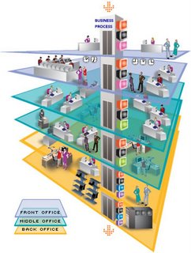

ADMINISTRACIÓN POR PROCESOS
1927, Shewart, propone disminuir la
variabilidad
1990 auge de la gestion por procesos
Pima la visión del cliente
Las empresas son tan eficientes como son su procesos
Aporta con las herramientas con las que se puede
mejorar
Relación con proveedores y clentes

Slide 26


ADMINISTRACIÓN POR PROCESOS
Optimizar la utilización de los recursos y mejorar la calidad asistencial
Implica un cambio radical

Slide 27
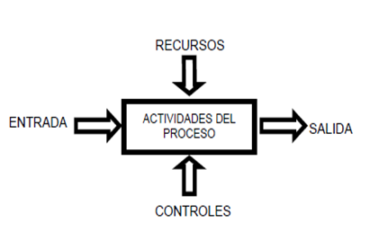
PROCESOS
Definición
Processus.- Avance , progreso
Conjunto de actividades
Generan un valor añadido.
No es lo mismo que Procedimiento.
Criterios para determinar si una actividad es un proceso
Elementos del Proceso
Misión y propósito claro
Tiene entradas y salidas y se identifica
al cliente proveedor y producto final.
Se descompone en operaciones o tareas
Se estabiliza mediante metodologías de
gestión.
Se puede asignar la responsabilidad a
una sola persona

Slide 28
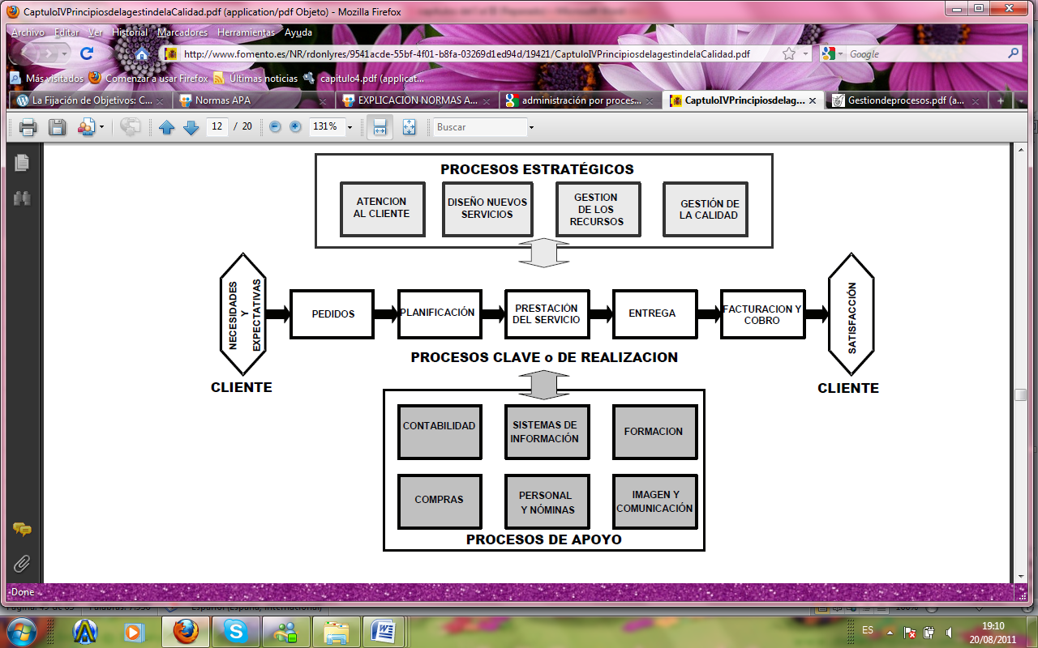
PROCESOS
Limite de entrada
Limites del Proceso
Limites marginales
Limite final
Tipos de Proceso

Slide 29
MAPA DE PROCESOS
Definición
Representación gráfica de la estructura de procesos
Descompone en macroprocesos , procesos, subprocesos,
actividades y tareas

Slide 30
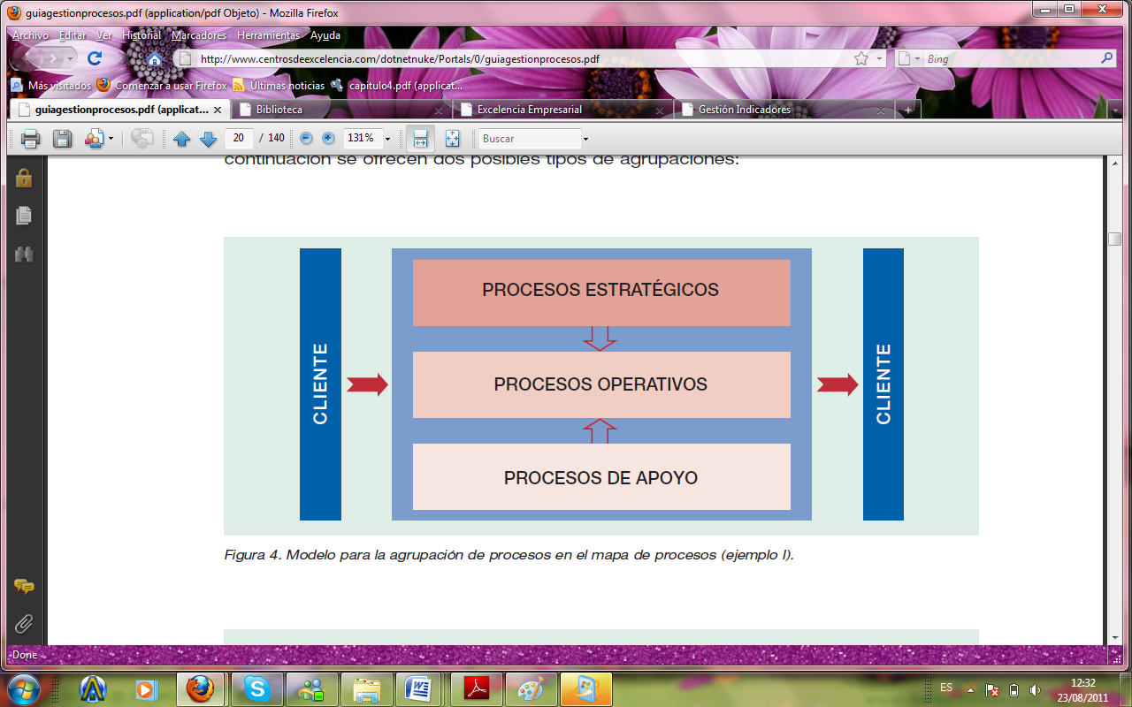
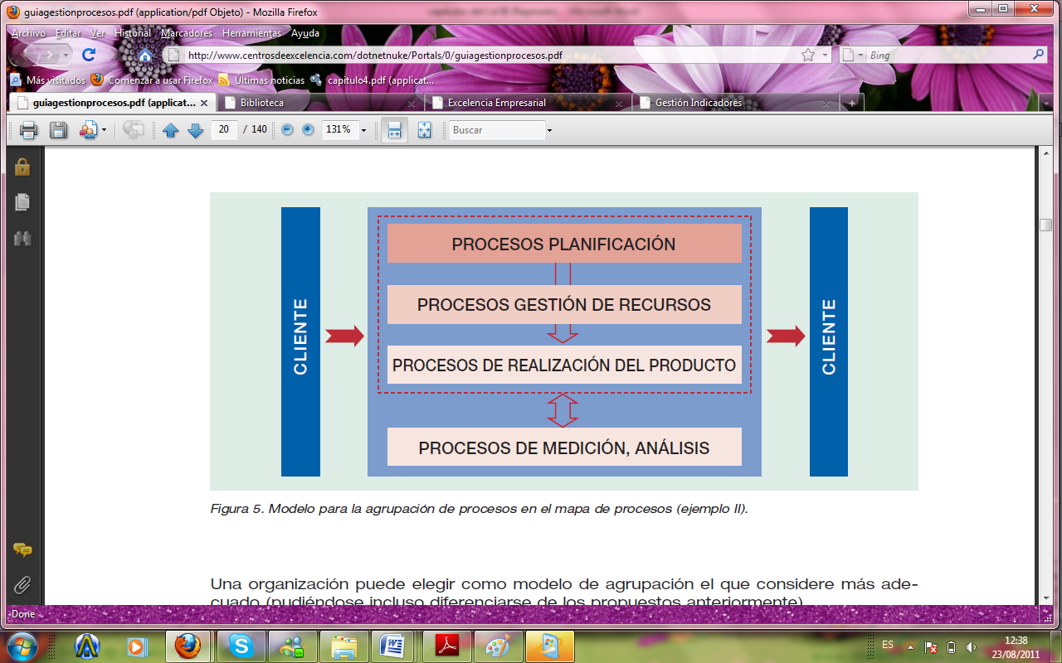
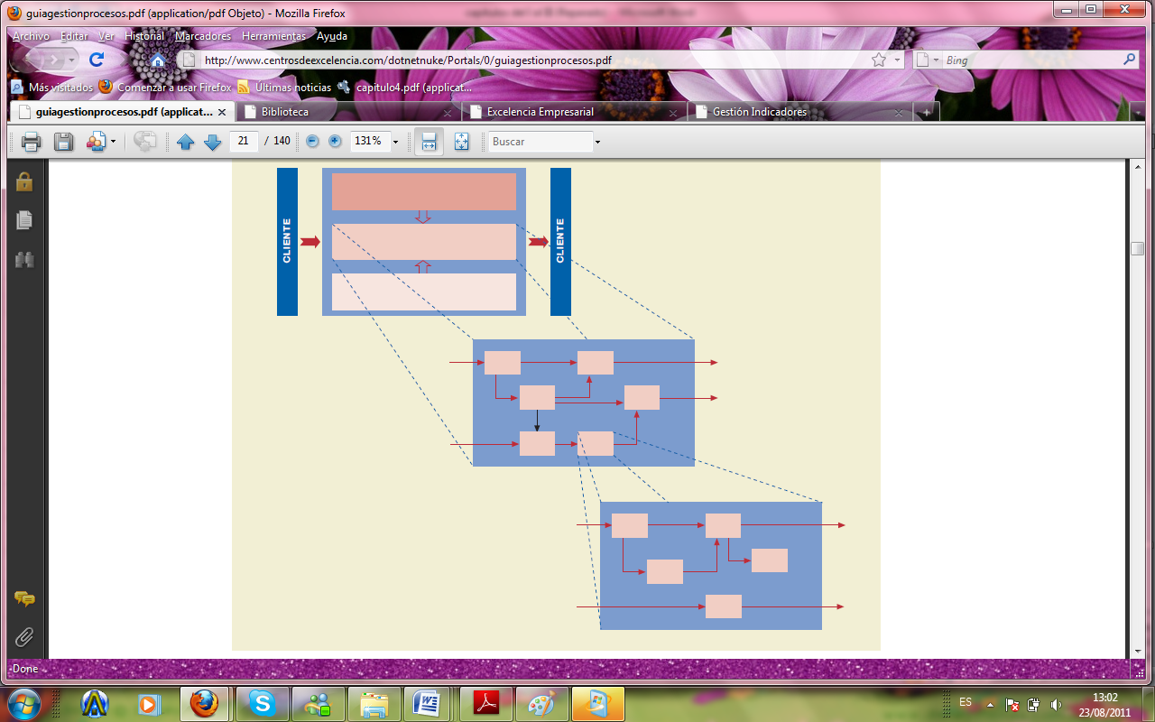
AGRUPACIÓN DE PROCESOS EN EL MAPA DE PROCESOS

Slide 31
DIAGRAMACIÓN
Describe gráficamente un proceso mediante símbolos, líneas y palabras
Muestra claramente las áreas en las cuales los procedimientos confusos interrumpen la calidad y la productividad.
Ayuda a distinguir lo que sedebería hacer de lo que realamente se hace
TIPOS DE DIAGRAMAS DE FLUJO
DIAGRAMA DE BLOQUE
DIAGRAMA DE FLUJO ESTANDAR DEL ANSI
Analiza las interrelaciones de un proceso
DIAGRAMA DE FLUJO FUNCIONAL
Muestran el flujo del proceso entre organizaciones o áreas
Visión rápida del proceso
DIAGRAMAS GEOGRÁFICOS DE FLUJO
Muestran el flujo del proceso entre locaciones

Slide 32


SÍMBOLOS DEL DIAGRAMA DE FLUJO
OPERACIÓN
ESPERA
TRANSMISIÓN
MOVIMIENTO y TRASNPORTE
ALMACENAMIENTO
PUNTO DE DESCISIÓN
CONECTOR
INSPECCIÓN
NOTACIÓN
LÍMITES
DOCUMENTACIÓN
DIRECCIÓN DEL FLUJO

Slide 33
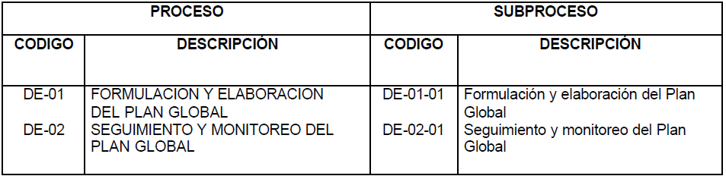





INVENTARIO DE PROCESOS
Identificar los procesos críticos
Codificar los procesos
Documentación de Procesos

Slide 34

MANUAL DE PROCESOS
Contiene la descripción de las actividades
Los puestos o unidades que participan y
sus responsabilidades
Documentos y equipos necesarios
Ayuda a optimizar los recursos
CONFORMACIÓN DEL MANUAL DE PROCESOS
UTILIDAD
Conocer el funcionamiento interno
Ayuda den la capacitación del personal
Establecer un sistema de información
Definir responsabilidades
Controlar el cumplimiento de las tareas
Evitar duplicados
Facilita las labores de auditoría médica
Identificación
Índice o contenido
Prólogo y/o introducción
Objetivos del manual
Alcance del manual
Responsables
Políticas o normas de operación
Conceptos
Procesos
Diagrama de flujo
Glosario de términos

Slide 35

MEDICIÓN DE PROCESOS
CONOCER LOR RESULTADOS
ORIENTAR LAS MEJORAS
CONOCER LA CAPACIDAD Y EFICACIA DE LOS PROCESOS
PERMITE COMPARAR LOS RESULTADOS OBTENIDOS CON LOS COSTOS DE OBTENCIÓN (EFICIENCIA)
REPRESENTABILIDAD
SENSIBILIDAD
RENTABILIDAD
FIABILIDAD
RELATIVIDAD EN EL TIEMPO
INDICADORES

Slide 36
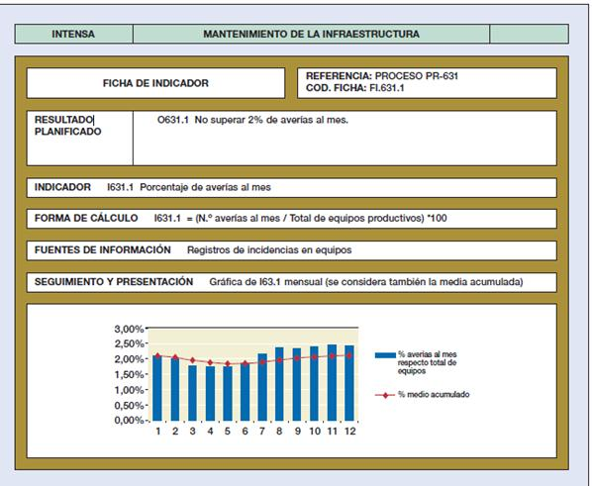
ESTABLECIMIENTO DE INDICADORES
DETERMINAR LOS INDICADORES REPRESENTATIVOS DE LAS MAGNITUDES A MEDIR
ESTABLECER LOS RESULTADOS QUE SE DESEAN ALCANZAR (OBJETIVOS)
REFLEXIONAR SOBRE LA MISIÓN DEL PROCESO
DETERMINAR LA TIPOLOGÍA DE RESULTADOS A OBTENER Y LA MAGNITUDES A MEDIR

Slide 37
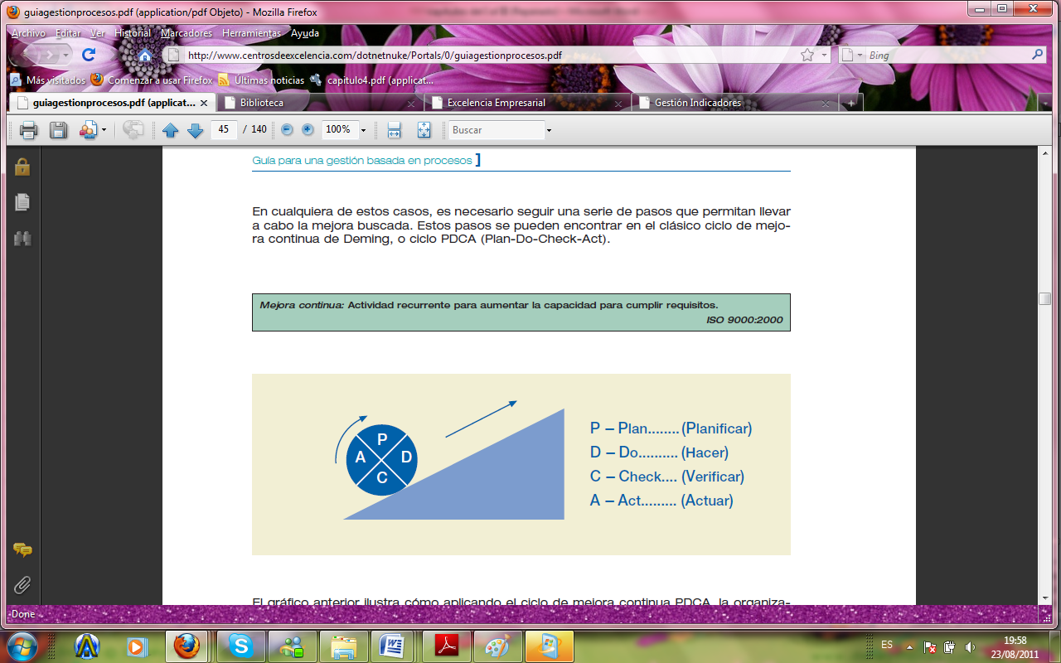
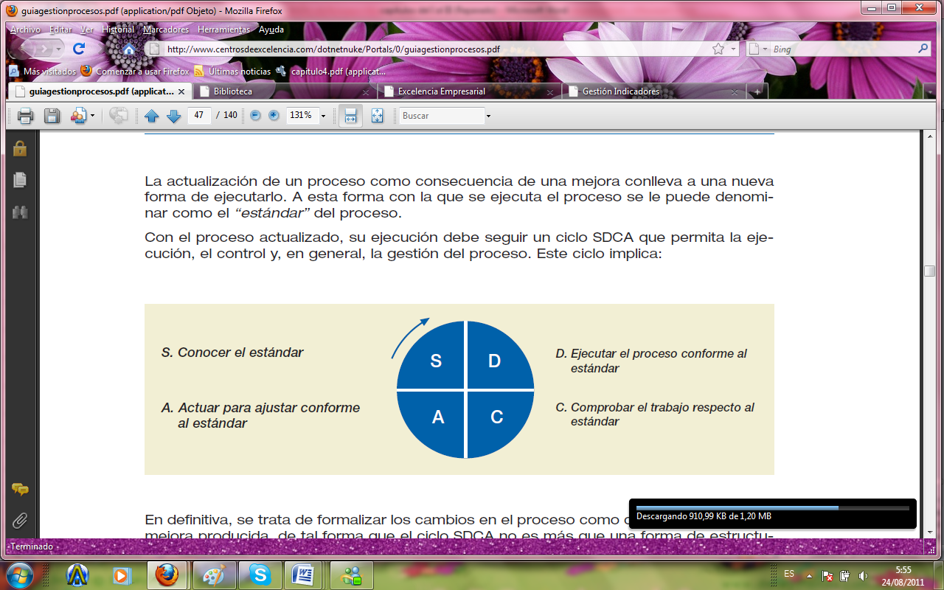
MEJORAMIENTO DEL PROCESO
VENTAJAS
1.- SE COCENTRA EN AMBITOS
ORGANIZATIVOS Y DE
PROMIENTOS
2.- MEJORAS A CORTO PLAZO
3.- AYUDA A REDUCIR LOS
COSTOS Y AL CONSUMO DE LA
MATERIA PRIMA.
4.- INCREMENTA LA
PRODUCTIVIDAD , ESTIMULA
LA COMPETITIVIDAD
5.- VINCULA CON EL AVANCE
TECNOLÓGICO
7.- ELIMINA PROCESOS
REPETIDOS
DESVENTAJAS
1.- PERDER LA PERSPECTIVA DE LA
EMPRESA
2.- CAMBIO DE LA DORGANIZACIÓN A
TODO NIVEL
3.- INVERSIÓN IMPORTANTE

Slide 38
Your Business Company slogan in here
ANÁLISIS DE
SITUACIÓN
ACTUAL

Slide 39

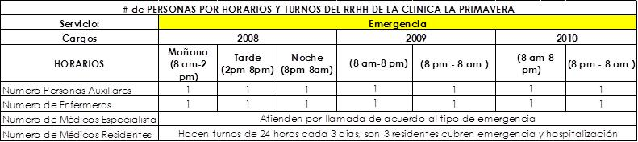

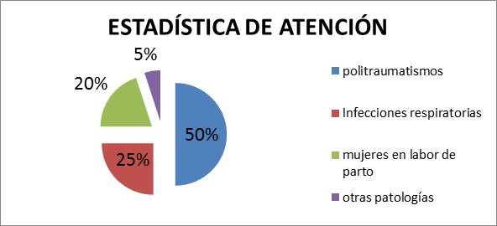
SERVICIOS MÉDICOS

Slide 40

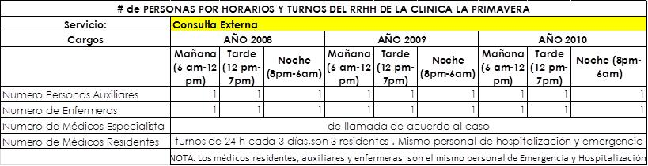
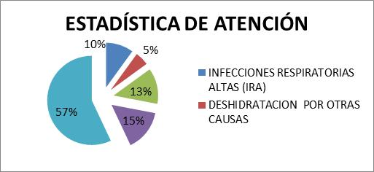
SERVICIO MÉDICOS

Slide 41


SERVICIOS MÉDICOS
Problemas

Slide 42


SERVICIOS MÉDICOS
Personal insuficiente
Médico de llamada

Slide 43


SERVICIOS MÉDICOS
Personal
GINECÓLOGO DE TURNO
4 PEDIATRAS
RESIDENTE DE TURO
ENFERMERA DE TURNO
6 DULAS
Problemas

Slide 44

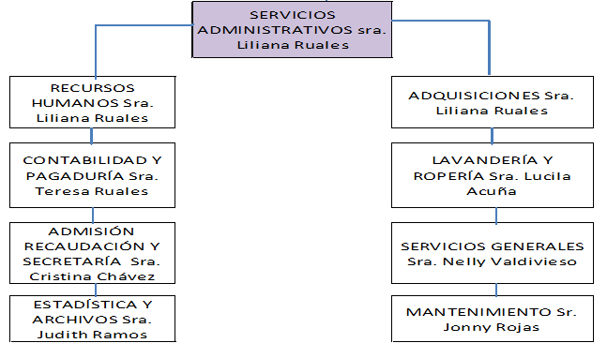


SERVICIOS ADMINSITRATIVOS
Problemas

Slide 45


SERVICIOS DIAGNÓSTICOS
Problemas

Slide 46



SERVICIOS DE APOYO
Problemas

Slide 47
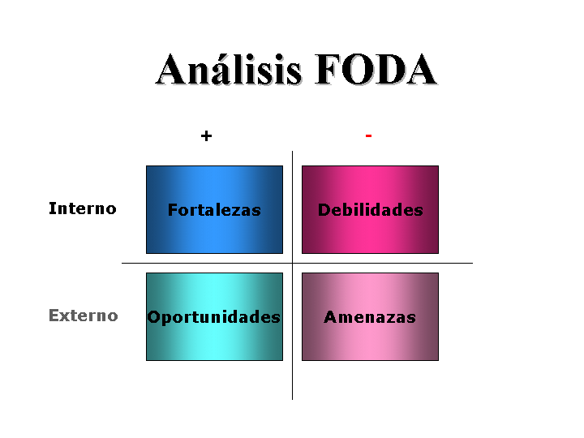
ANALISIS FODA

Slide 48
MATRIZ FODA
Amenazas
Alianzas de la competencia con los proveedores.
Existencia de unidades privadas y públicas con tecnología de punta.
Poco conocimiento de la población sobre los beneficios del parto humanizado.
Fortalezas
Existencia de servicios de Ginecología-Obstetricia, Parto en agua, Medicina Interna, Cirugía, Traumatología, Pediatría, Neonatología.
Implementar como política institucional la atención con calidad y calidez al paciente
Ingresos económicos aceptables que dejan utilidades para la Empresa
Mejorar la inversión de las utilidades de la Clínica
Brindar atención de parto humanizado
Aprovechar que la Clínica tiene como su principal el parto en agua, para promocionar más este servicio y fortalecerlo

Slide 49
MATRIZ FODA
Amenazas
Pacientes insatisfechos de la atención y accesibilidad de pago de la Clínica
Tendencia al trato con calidad en el sector público
Oportunidades
Alianzas con empresas aseguradoras en salud
Debilidades
Fortalezas
El personal no conoce el direccionamiento estratégico de la Clínica
Administración empresarial basada en direccionamiento estratégico.
Existencia de servicios de Ginecología-Obstetricia, Parto en agua, Medicina Interna, Cirugía, Traumatología, Pediatría, Neonatología.
Fortalecer los convenios con aseguradoras
Falta de ejecución y registro de las funciones del Comité de Auditoría Médica, Comité de Tejidos e Infecciones, Comité de Farmacología, Comité de manejo de desechos hospitalarios.
Regular y motivar el funcionamiento de los comités institucionales

Slide 50
Mejoras en el software integral Administrativo-operacional
Mayor inversión extranjera en el sector privado
Mayores oportunidades de trabajo en el ámbito privado
Instauración de un satisfactorio servicio de asesoría legal
Adecuada localización geográfica de la Clínica accesible para las comunidades aledañas al Valle de Cumbayá y Tumbaco.
OPORTUNIDADES
Mayor experiencia en el mercado
Iniciar una administración en base a procesos
DEBILIDADES
No existen datos estadísticos de atenciones y sistema estadístico y de archivo deficiente
Fortalecer el área de estadística
No se maneja la historia clínica digital ni computación en red.
Implementación de un sistema informático, manejo de hcl digital y sistema en red
Adquisiciones de varios proveedores no fijos.
Mejorar el control de inventario de activos fijos
Precios poco accesibles para el sector socio-económico bajo
Hacer más flexible el sistema de pago para cubrir al sistema socio económico bajo
El personal de salud no recibe capacitaciones, ni actualizaciones, lo cual desmotiva al personal.
Implementar un sistema de capacitación permanente al personal
No se cuenta con protocolos de atención en salud
Atención en salud en base a procesos
No hay seguimiento post-consulta ni post-quirúrgico en domicilio.
Implementar un sistema de seguimiento post-consulta o post quirúrgico
No se cuenta con servicio de atención a domicilio ni ambulancia
Implementar el sistema de servicio de ambulancia y atención a domicilio
Falta de publicidad de los servicios que brinda la Clínica.
Fortalecer el marketing
Falta de administración en base a procesos.
Definición y estandarización de procesos
Falta de comunicación y Coordinación entre los servicios.
Mejorar la coordinación entre las diferentes áreas

Slide 51
Your Business Company slogan in here
PROCESOS
ACTUALES

Slide 52
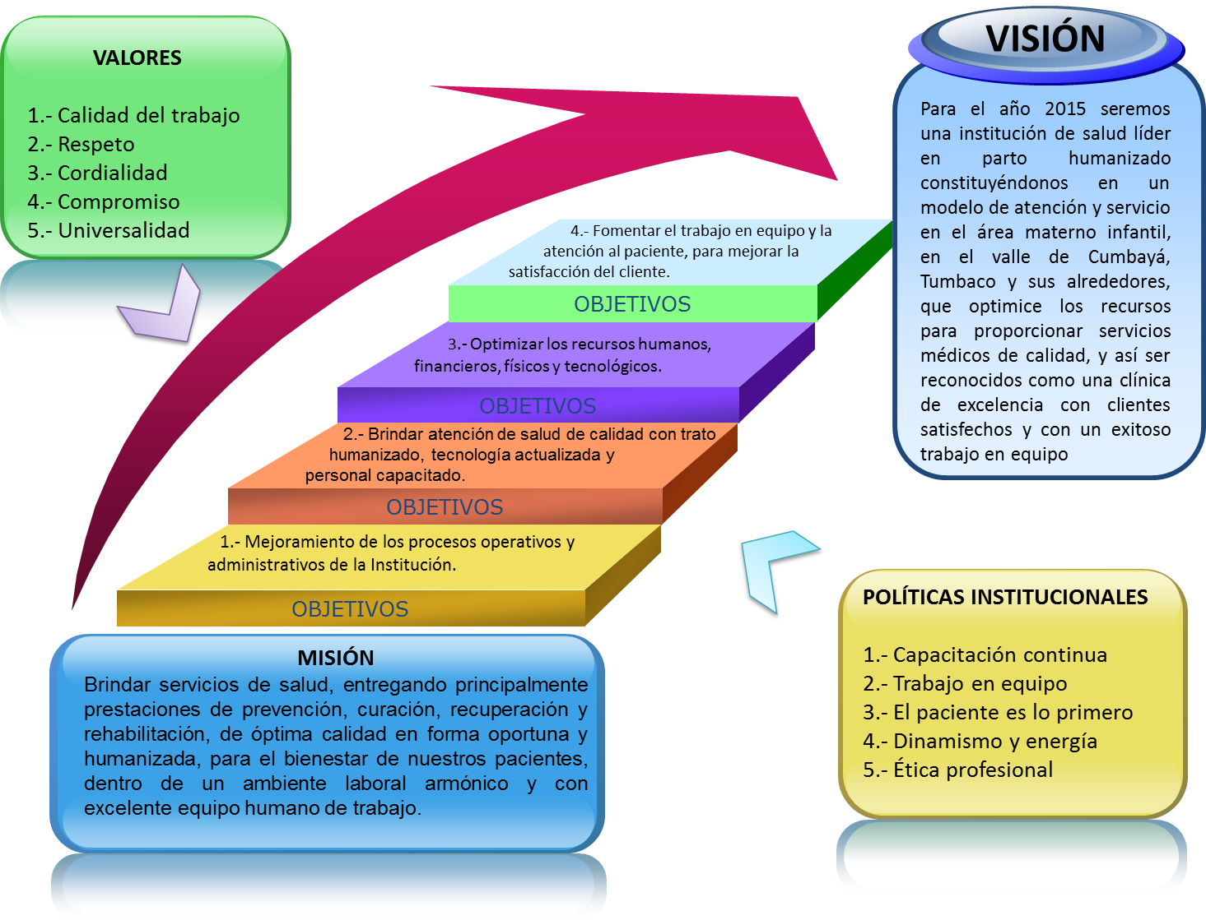


MAPA ESTRATÉGICO
SITUACION ACTUAL DEL VIH/SIDA

Slide 53
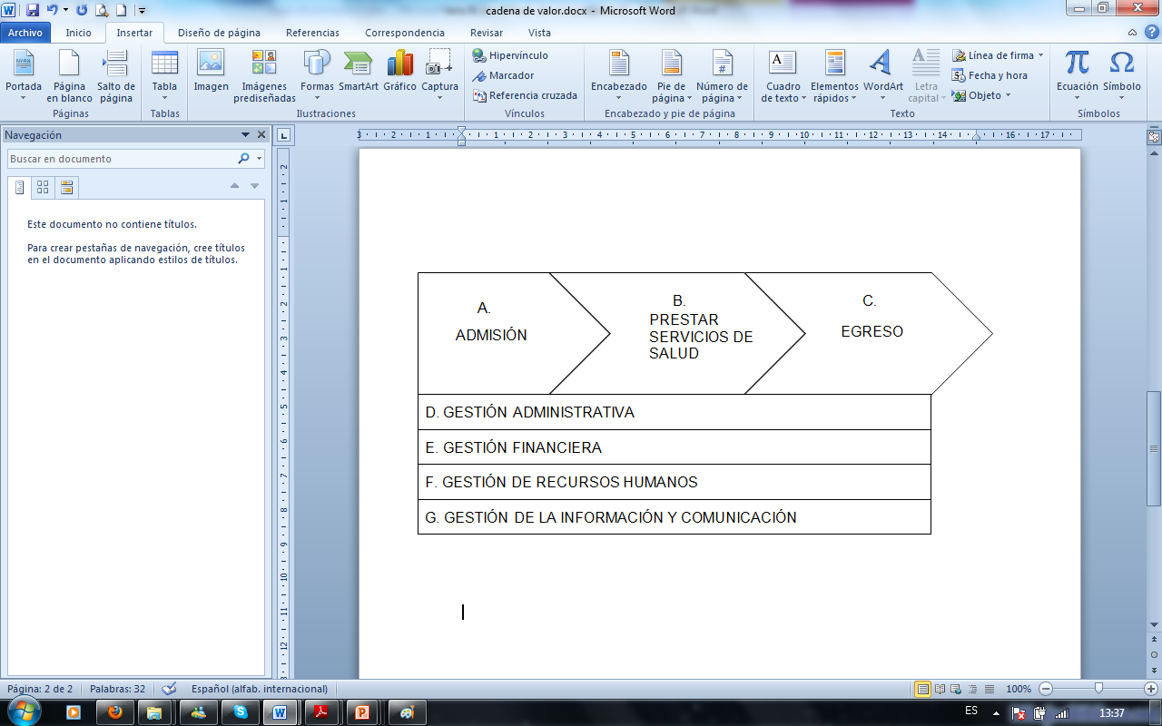
CADENA DE VALOR

Slide 54
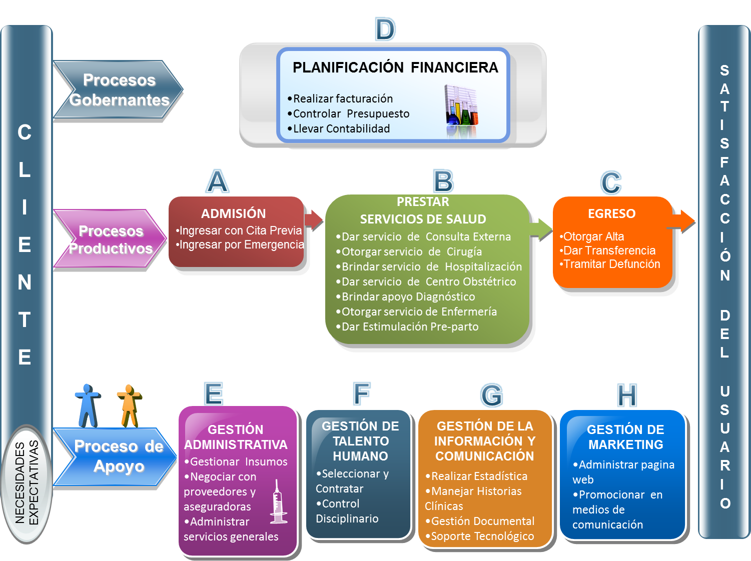
MAPA DE PROCESOS

Slide 55
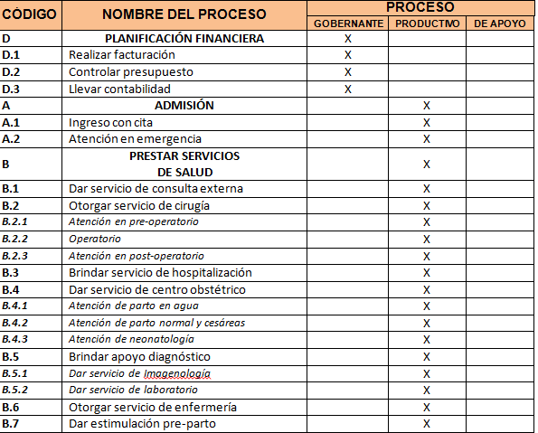
INVENTARIO DE PROCESOS

Slide 56
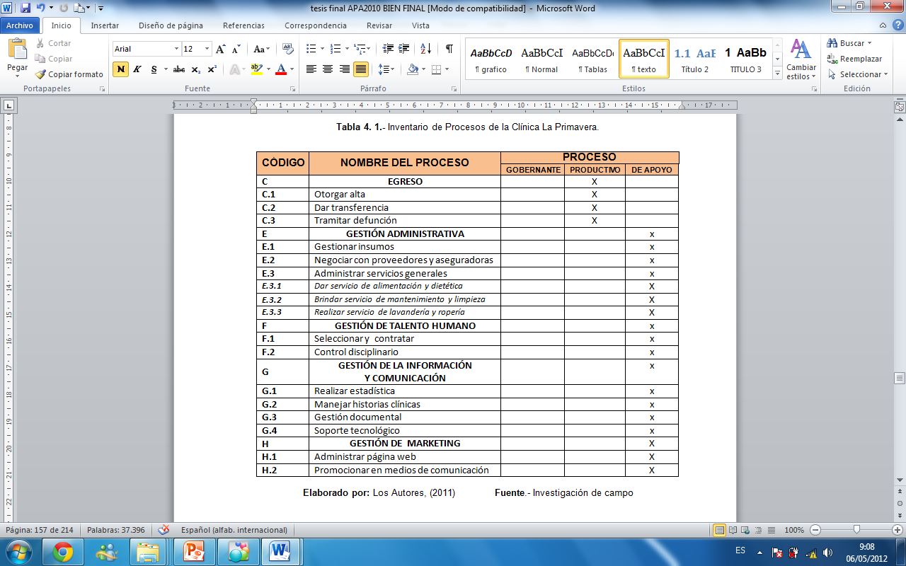
INVENTARIO DE PROCESOS

Slide 57

SELECCIÓN DE PROCESOS
6 PREGUNTAS CERRADAS
SI = 1
NO = 0
MIEMBROS DIRECTIVOS Y PERSONAL OPERATIVO

Slide 58
SELECCIÓN DE PROCESOS
Este proceso mejora la imagen de la clínica frente a los clientes?
La frecuencia de este proceso es alta?
Este proceso es necesario e importante para la clínica y para el cliente?
Información
PREGUNTAS
Si se mejora este proceso se incrementa las ganancias de la empresa?
Si se mejora este proceso, se reducen tiempos y costos en la clínica?
Text in here
Text in here
Si se mejora este proceso, se mejora la atención al paciente y se lo satisface?

Slide 59
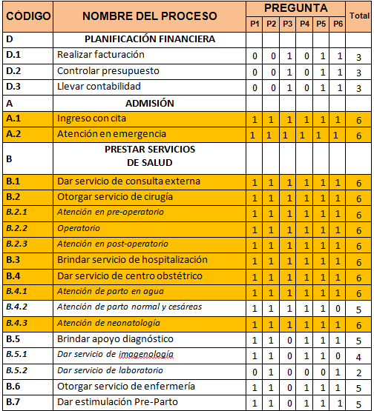
SELECCIÓN DE PROCESOS

Slide 60
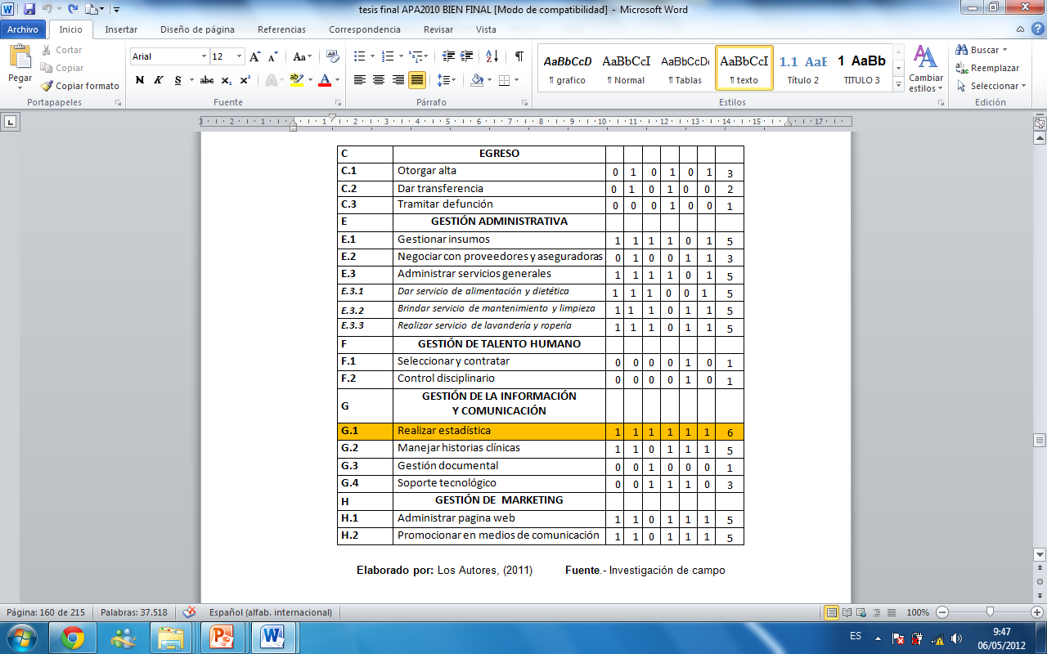
SELECCIÓN DE PROCESOS

Slide 61
DESCRIPCIÓN DE LOS PROCESOS
Diagrama de Flujo (DF)
Análisis del Valor Agregado (AVA)

Slide 62
PROCESOS SELECCIONADOS
A.1
Ingreso con cita
A.2
Atención en emergencia
B.1
Dar servicio de consulta externa
Realizar estadística
B.2.1
Atención en pre operatorio
B.2.3
Atención en post-operatorio
B.3
Brindar servicio de hospitalización
B.4
Atención de parto en agua
B.4.3
Operatorio
B.2.2
Atención de neonatología
G.1

Slide 63
Your Business Company slogan in here
PROPUESTA
DE MEJORAMIENTO
DE LOS
PROCESOS

Slide 64
HERRAMIENTAS DE MEJORAMIENTO DE HARRINGTON
ELIMINACIÓN DE LA BUROCRACIA
ELIMINACIÓN DE LA DUPLICACIÓN
EVALUACIÓN DEL VALOR AGREGADO
MEJORAMIENTO DE SITUACIONES IMPORTANTES
SIMPLIFICACIÓN
REDUCCIÓN DEL TIEMPO DEL CICLO DEL PROCESO
PRUEBA DE ERRORES
EFICIENCIA EN LA UTILIZACIÓN DE LOS EQUIPOS
LENGUAJE SIMPLE
ESTANDARIZACIÓN
ALIANZAS CON PROVEEDORES
AUTOMATIZACIÓN Y/O MECANIZACIÓN

Slide 65
MANUAL DE PROCESOS
INTRODUCCIÓN
OBJETIVO
ALCANCE
GLOSARIO
MAPA DE PROCESOS
INVENTARIO DE PROCESOS CRÍTICOS
CARACTERIZACIÓN DE LOS PROCESOS
REPRESENTACIÓN GRÁFICA DE LOS PROCESOS
DESCRIPCIÓN DE LOS PROCESOS
DESCRIPCIÓN E LAS ACTIVIDADES
ANEXOS

Slide 66
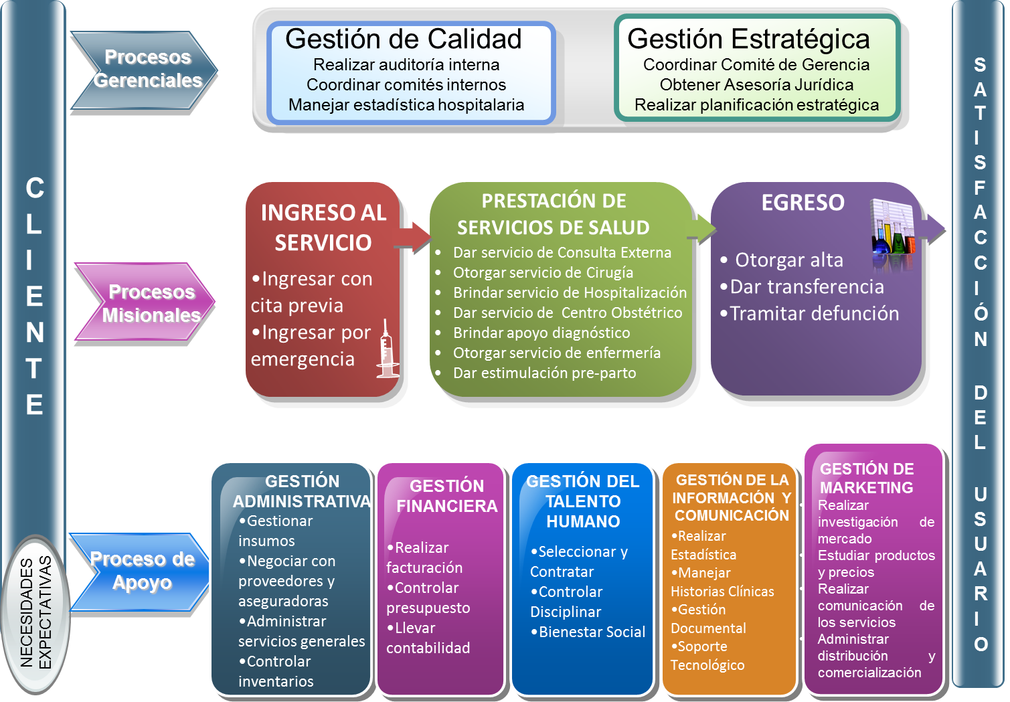
MAPA DE PROCESOS

Slide 67
INVENTARIO DE PROCESOS CRÍTICOS
CÓDIGO | NOMBRE DEL PROCESO
A | ADMISIÓN
A.1 | Ingreso con cita
A.2 | Atención en emergencia
B | PRESTAR SERVICIOS DE SALUD
B.1 | Dar servicio de consulta externa
B.2 | Otorgar servicio de cirugía
B.2.1 | Atención en pre-operatorio
B.2.2 | Operatorio
B.2.3 | Atención en post-operatorio
B.3 | Brindar servicio de hospitalización
B.4 | Dar servicio de centro obstétrico
B.4.1 | Atención de parto en agua
B.4.3 | Atención de neonatología
G | GESTIÓN DE LA INFORMACIÓN Y COMUNICACIÓN
G.1 | Realizar estadística

Slide 68
Your Business Company slogan in here
GRACIAS!

Slide 69

PROCESO: INGRESO CON CITA
Descripción:
cita con anterioridad en recepción, fecha y hora establecida
Nº de actividades:
13
Áreas que intervienen:
Servicio Administrativo: admisión-recaudación y secretaría
A.1
Entrada – Salida
E: Paciente hace una cita
S: pte en el área de prestación de servicios de salud
Diagrama de flujo
Análisis del Valor Agregado

Slide 70
AVA: INGRESO CON CITA

Slide 71

AVA: INGRESO CON CITA

Slide 72
PROCESO: ATENCIÓN EN EMERGENCIA
Descripción:
Apertura a pacientes con patologías emergentes
Nº de actividades:
15
Áreas que intervienen:
Servicio Administrativo: admisión-recaudación y secretaría, emergencia, unidad médica
A.2
Entrada – Salida
E: Paciente llega a emergencia
S: pte en el área de prestación de servicios de salud
Análisis del Valor Agregado
Diagrama de flujo

Slide 73
AVA: ATENCIÓN EN EMERGENCIA

Slide 74
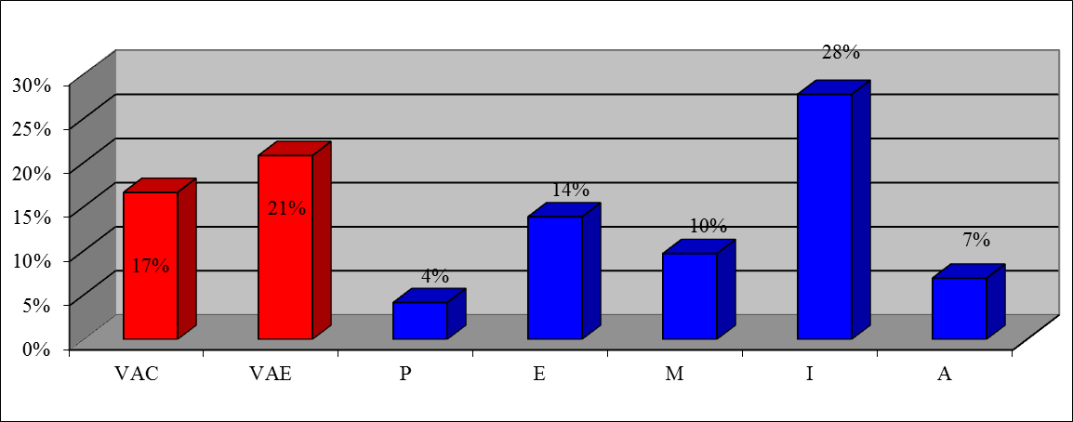
AVA: ATENCIÓN EN EMERGENCIA

Slide 75
PROCESO: DAR SERVICIO DE CONSULTA EXTERNA
Descripción:
Atención médica ambulatoria
Nº de actividades:
15
Áreas que intervienen:
Servicio de consulta externa y enfermería.
B.1
Entrada – Salida
E: paciente ingresado a la cínica esperando la atención.
S: pte ha recibido su atención médica
Análisis del Valor Agregado
Diagrama de flujo

Slide 76
AVA: DAR SERVICIO DE CONSULTA EXTERNA

Slide 77
AVA: DAR SERVICIO DE CONSULTA EXTERNA

Slide 78
PROCESO: ATENCIÓN EN PRE OPERATORIO
Descripción:
Conjunto de acciones realizadas al paciente previo al acto Qx.
Nº de actividades:
31
Áreas que intervienen:
Servicio de consulta externa, hospitalización, emergencia y quirófano
B.2.1
Entrada – Salida
E: paciente ingresado a la cínica para cirugía.
S: pte ingresa a quirófano
Análisis del Valor Agregado
Diagrama de flujo

Slide 79
AVA: ATENCIÓN EN PRE OPERATORIO

Slide 80
AVA: ATENCIÓN EN PRE OPERATORIO

Slide 81
PROCESO: OPERATORIO
Descripción:
Acto Qx. minimizando infecciones para facilitar la recuperación
Nº de actividades:
18
Áreas que intervienen:
Quirófano y sala de recuperación
B.2.2
Entrada – Salida
E: paciente ingresado al quirófano.
S: pte sale de recuperación a hospitalización
Análisis del Valor Agregado
Diagrama de flujo

Slide 82
AVA: OPERATORIO

Slide 83
AVA: OPERATORIO

Slide 84
PROCESO: ATENCIÓN EN POST- OPERATORIO
Descripción:
Identificar problemas post quirúrgicos
Nº de actividades:
41
Áreas que intervienen:
enfermería, alimentación y dietética, y el área de hospitalización
B.2.3
Entrada – Salida
E: pte sale de recuperación a hospitalización
S: paciente es dado de alta
Análisis del Valor Agregado
Diagrama de flujo

Slide 85
AVA: ATENCIÓN EN POST- OPERATORIO

Slide 86
AVA: ATENCIÓN EN POST- OPERATORIO

Slide 87
PROCESO: BRINDAR SERVICIO DE HOSPITALIZACIÓN
Descripción:
Brinda atención asistencial médica, integral, segura, continua, oportuna y pertinente
Nº de actividades:
42
Áreas que intervienen:
enfermería, alimentación y dietética, y el área de hospitalización
B.3
Entrada – Salida
E: Ingreso del pte a hospitalización
S: paciente es dado de alta
Análisis del Valor Agregado
Diagrama de flujo

Slide 88
AVA: BRINDAR SERVICIO DE HOSPITALIZACIÓN

Slide 89
AVA: BRINDAR SERVICIO DE HOSPITALIZACIÓN

Slide 90
PROCESO: ATENCIÓN DE PARTO EN AGUA
Descripción:
promueve el parto natural en agua
Nº de actividades:
16
Áreas que intervienen:
enfermería, el servicio médico con el área de centro obstétrico
B.4.1
Entrada – Salida
E: pte entra a sala de parto
S: paciente a sala de hospitalización
Análisis del Valor Agregado
Diagrama de flujo

Slide 91
AVA: ATENCIÓN DE PARTO EN AGUA

Slide 92
AVA: ATENCIÓN EN POST- OPERATORIO

Slide 93
PROCESO: ATENCIÓN DE NEONATOLOGÍA
Descripción:
promueve una atención más rigurosa del RN para evitar problemas en su desarrollo
Nº de actividades:
29
Áreas que intervienen:
enfermería, el servicio médico con el área de neonatología
B.4.3
Entrada – Salida
E: neonato sale del vientra materno.
S: se entrega el neonato a la madre con su alta.
Análisis del Valor Agregado
Diagrama de flujo

Slide 94
AVA: ATENCIÓN DE NEONATOLOGÍA

Slide 95
AVA: ATENCIÓN DE NEONATOLOGÍA

Slide 96
PROCESO: REALIZAR ESTADÍSTICA
Descripción:
Facilitar la atención pronta, ordenada y grata de los clientes.
Nº de actividades:
13
Áreas que intervienen:
servicio de administración con el área de estadística y archivo y con el área de admisión-recaudación y secretaria.
G.1
Entrada – Salida
E: tomar información del paciente
S: presentar informes estadísticos
Análisis del Valor Agregado
Diagrama de flujo

Slide 97
AVA: REALIZAR ESTADÍSTICA

Slide 98
AVA: REALIZAR ESTADÍSTICA

Slide 99
INGRESO CON CITA (A.1)

Slide 100
ANALISIS DE LA SITUACIÓN ACTUAL

